Slide 1

..
Digitālie risinājumi vardarbības novēršanai - personu elektroniskā uzraudzība
21.02.2025.

Slide 2

Uzraudzības tvērums
Valsts policijas elektroniskā uzraudzība paredzēta kā sekojošu drošības līdzekļu ievērošanas elektroniska kontrole:
  aizliegums tuvoties noteiktai personai vai vietai;
  uzturēšanās noteiktā vietā;
  nodošana policijas uzraudzībā;
  mājas arests.
Grozījumi KPL, papildinot likumu ar jaunu 246.¹ pantu «Drošības līdzekļa izpildes elektroniskā uzraudzība»
Pārejas noteikumu papildināšana nosakot, ka:
  likums stājas spēkā 2025. gada 1. jūlijā;
  elektronisko uzraudzību var piemērot aizdomās turētām vai apsūdzētām personām kriminālprocesos, kas uzsākti pēc noteiktiem KL pantiem.
Vērtējot bīstamību, e-uzraudzībai būtu pakļaujamas personas pret kurām uzsākts kriminālprocess par:
  smaga miesas bojājuma tīšu nodarīšanu (radniecība, mājsaimniecība), 125 panta otrās daļas 9.punkts;
  vidēja smaguma miesas bojājuma tīšu nodarīšanu (radniecība, mājsaimniecība), 126 panta otrās daļas 7. punkts;
  viegla miesas bojājuma tīšu nodarīšanu (radniecība, mājsaimniecība), 130 panta trešās daļas 6. punkts;
  spīdzināšanu, 130.¹pants;
  draudiem izdarīt slepkavību vai nodarīt smagu miesas bojājumu, ja ir bijis pamats baidīties, ka šie draudi var tikt izpildīti (radniecība, mājsaimniecība), 132 panta otrā daļa;
  vairākkārtēju vai ilgstošu citas personas izsekošanu, novērošanu, draudu izteikšanu šai personai vai nevēlamu saziņu ar šo personu, ja tai ir bijis pamats baidīties par savu vai savu tuvinieku drošību (radniecība, mājsaimniecība), 132.¹ panta otrā daļa;
  ļaunprātīgu nolēmuma par aizsardzību pret vardarbību nepildīšanu, 168.¹ pants.

Slide 3
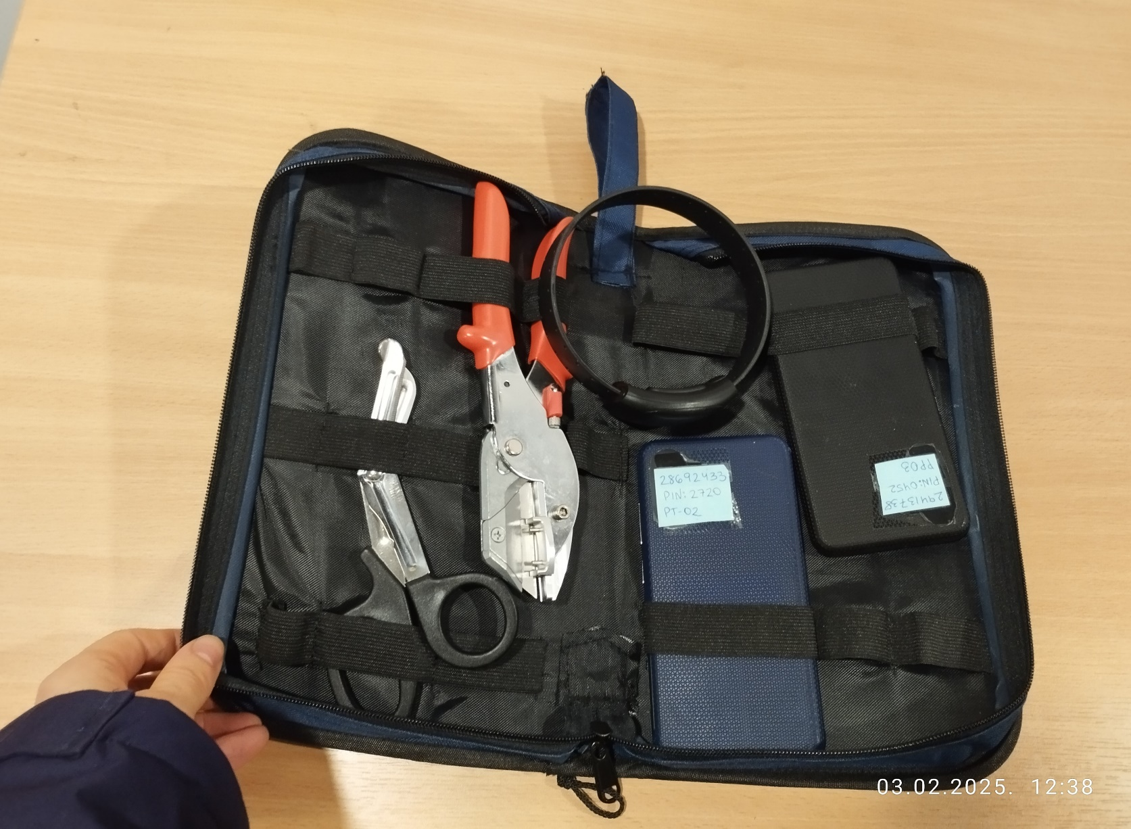
Ierīču komplekts
Varmākas uzraudzības ierīces siksniņas nogriešanas šķēres (pirms uzlikšanas)
Varmākas uzraudzības ierīce (liekama ap kāju). Ierīce nav noņemama, to nesabojājot.
Varmākas uzraudzības GPS signāla ierīce (rokas)
Varmākas uzraudzības ierīces siksniņas nogriešanas šķēres (noņemšanai)
Varmākas kājas ierīce raida radio signālu rokas ierīcei, kas tālāk nodrošina GPS signālu saņemšanu.
Kājas ierīce – baterijas darbības 2 gadi bez lādēšanas;
Rokas ierīce – baterijas darbība 24 h.
Abas ierīces nedrīkst viena no otras attālināties vairāk par 40 m
Aizsargājamās personas uzraudzības ierīce (rokas)

Slide 4





Darbības tehniskais process
Programmnodrošinājums
Drošības zona
Aizlieguma zona
GNSS
Uzraugāmā persona
Aizsargājamā persona

Slide 5

Kopējais process
Noziedzīgs nodarījums
Risku vērtēšana
Iespējas
Izpilde
Reaģēšana
Sekas
KL
125
126
130
130.1
132
132.1
168.1
Rada augstu vardarbības risku citai personai
Uzraudzības pieļaujamība, tās noteikšana
Drošības līdzekļa izpilde, iepazīstinā-šana ar kārtību, ierīču izsniegšana
Bufera zona – attālināta saziņa;
Pārkāpuma zona – izbraukums
Drošības līdzekļa grozīšana (ierosinājums)

Slide 6
..
PALDIES !
Valsts policijas
Galvenās kārtības policijas pārvaldes
Reaģēšanas pārvaldes priekšnieka vietniece
Iveta VALAINE
21.02.2025.

